Slide 1
潜伏主线行情，
任他风吹雨打
12月25日 3:30
刘 涛 | 执业编号:A1120619060024
十多年从业经验,专注实战操作研究，独创《人气战法》《黄金战法》《绝对龙头战法》，熟知散户操作心理，建立完整盈利模式，精湛的短线技术，准确把握市场热点，帮助散户们在操作中确定方向，深受全国用户喜爱！
·
·

Slide 2
流动性牛配合基本面牛
A股市场2025年牛市有望从“流动性牛”逐步迈向“基本面牛为主，流动性牛为辅”
市场不可能快速切换大的方针，比如像09年牛市， 14 ，15年牛市都是以市场资金推动带来的牛市行情，而资金推动的情况下，可能基本面尚未形成改变，所以波动幅度大，牛市难以持久。
游资炒作的小票不会消失，但不会像之前一样乱炒，什么都炒，游资在后期也要关注基本面情况，而机构以基本面研究为主的核心龙头会反复新高， 小票短线做，大票趋势反复做。
以流动性牛市搭配基本面牛市！

Slide 3
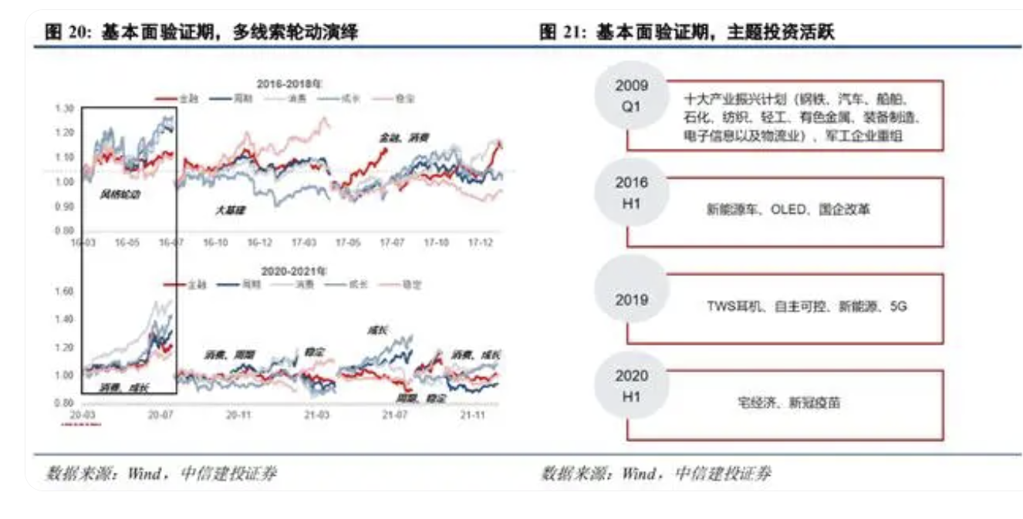
基本面+主题投资活跃
政策支持下资金聚焦新质生产力等战略新型产业：9月份“并购六条”发布以来，已经有260多家公司披露了资产重组相关事项，其中战略新兴产业是并购重组中的重点；而目前全市场中，与战略新兴产业相关的上市公司数量接近2700家。

Slide 4
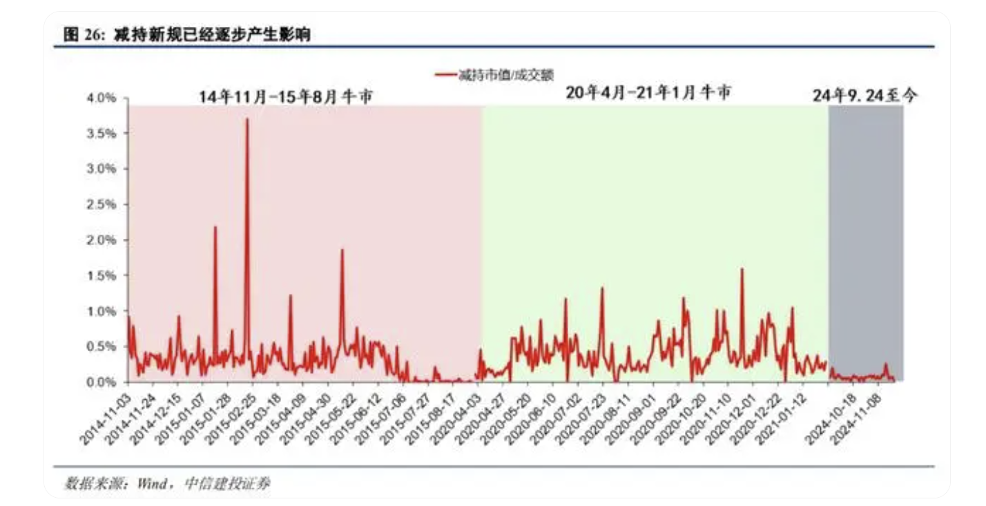
减持新规对市场逐步产生影响
市场看多的也有，看空的也有，市场各类声音太多，大家除了自己吓自己，还有
抖音吓自己，还有微信公共号吓自己， 所以在这个时候，我们要有自己的信念，其次对于自己所参与的方向和品种要有清楚的了解 。
大量不分红少分红的上市公司无法满足减持要求，因此9月以来的天量成交期间减持数量和金额都较过往牛市出现断崖式下滑，这也为未来市场逐步走牛奠定了重要基础

Slide 5
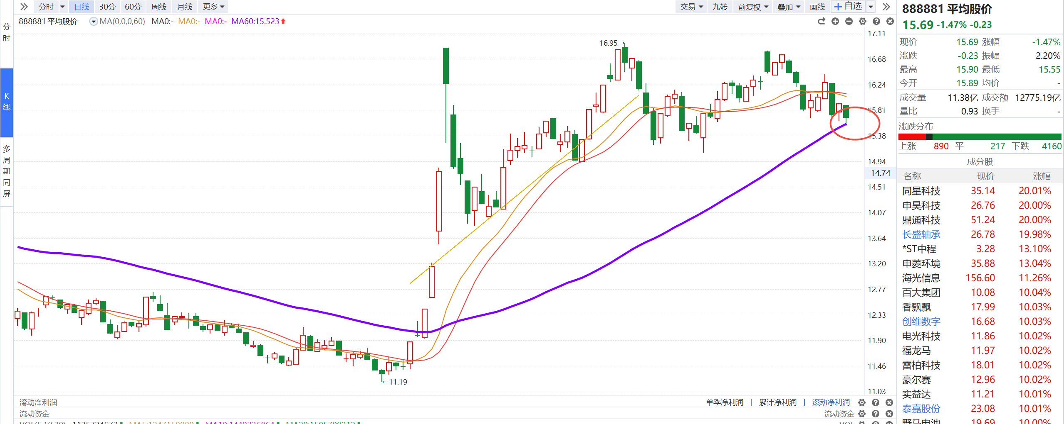
短期承压，但趋势不改
平均股价以60日线为支撑，短期调整但大趋势没有改变 所以趋势依然向上
耐心做好潜伏，等待收获时节

Slide 6
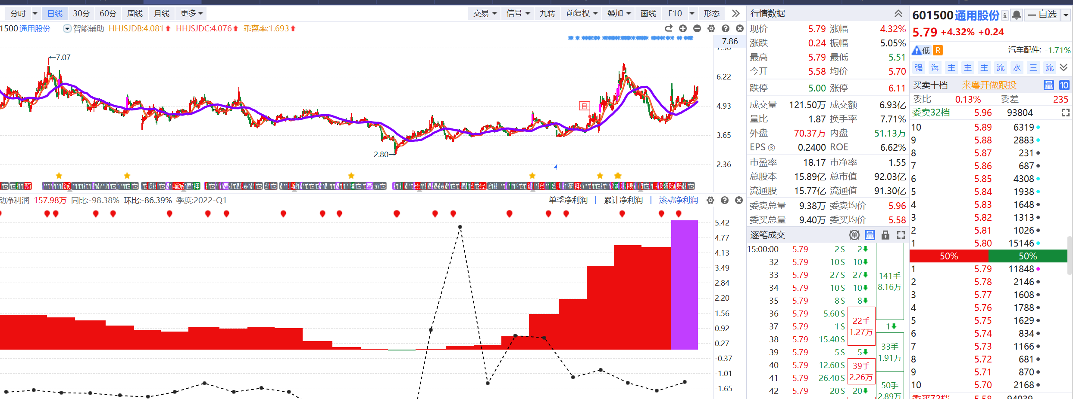
选好基本面和主题，被套也能赚钱出
知道政策主题方向， 顺势而为，即便买高，一旦风口启动又是赚钱机会
要么赚的是主题风口拉动的钱，要么赚的是业绩兑现的钱

Slide 7
普及知识点：机构票
机构票‌是指由机构投资者持有的股票，这些机构投资者包括基金、保险公司、证券公司、社保基金等。这些机构投资者通常在证券市场拥有特殊的席位，并且他们的交易资金庞大，拥有丰富的交易经验和先进的交易工具
机构票的特点
‌资金实力雄厚‌：机构投资者通常拥有庞大的资金和专业的投资团队，能够在市场中产生较大的影响。
‌投资策略稳健‌：机构投资者在进行股票投资时，通常会进行深入的调研和分析，选择具有良好基本面和成长潜力的股票进行投资。
‌操作方式稳健‌：机构票的走势通常较为平稳，不会出现暴涨暴跌的情况。机构投资者在买入股票后，会进行长时间的建仓和持有，操作策略较为稳健。
机构票与游资票的区别
‌资金规模不同‌：机构票的资金规模较大，通常由大型金融机构持有，而游资票则是由短期投机资金操作。
‌操作策略不同‌：机构票以波段操作为主，有明显的吸筹、建仓、洗盘、拉升和出货步骤；游资票则以短线操作为主，快速进出。
‌风险不同‌：机构票的风险相对较低，因为其操作策略较为稳健，而游资票的风险较高，因为其操作较为激进。

Slide 8
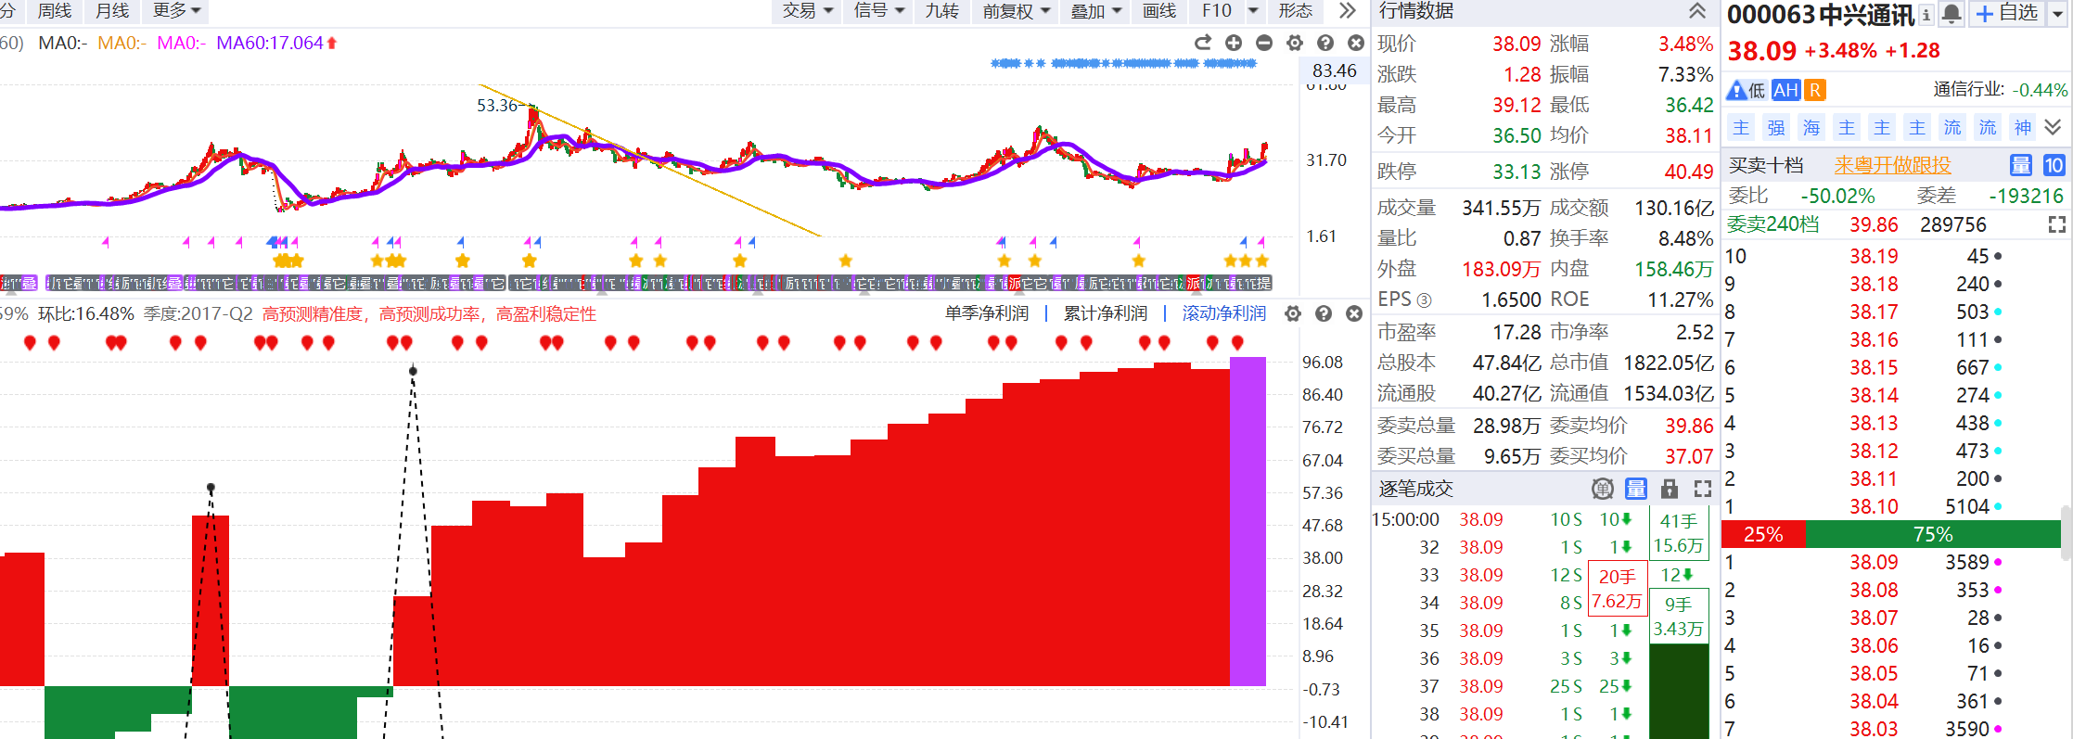
普及知识点：机构票
机构票基本上都是行业核心龙头，比如浪潮信息， 中科曙光， 紫光股份，歌尔股份，领益智造，中兴通讯
光迅科技， 水晶光电， 华工科技 ，中芯国际，中国联通等

Slide 9
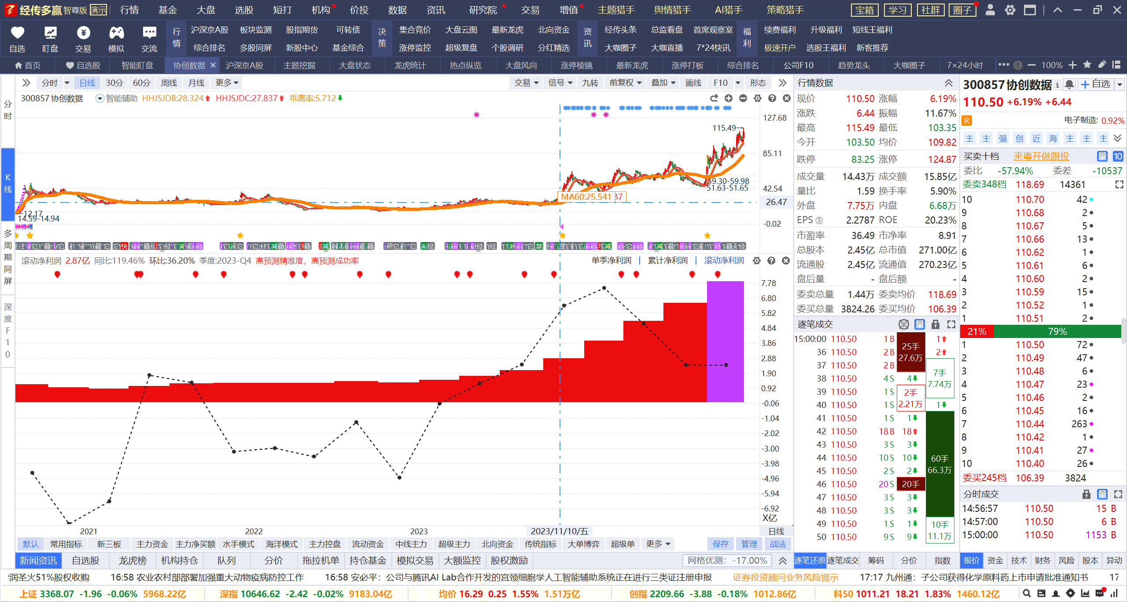
学一种技术图形
1，上市之后未出现大涨 2，业绩非常好 3，多少在热点范围内

Slide 10
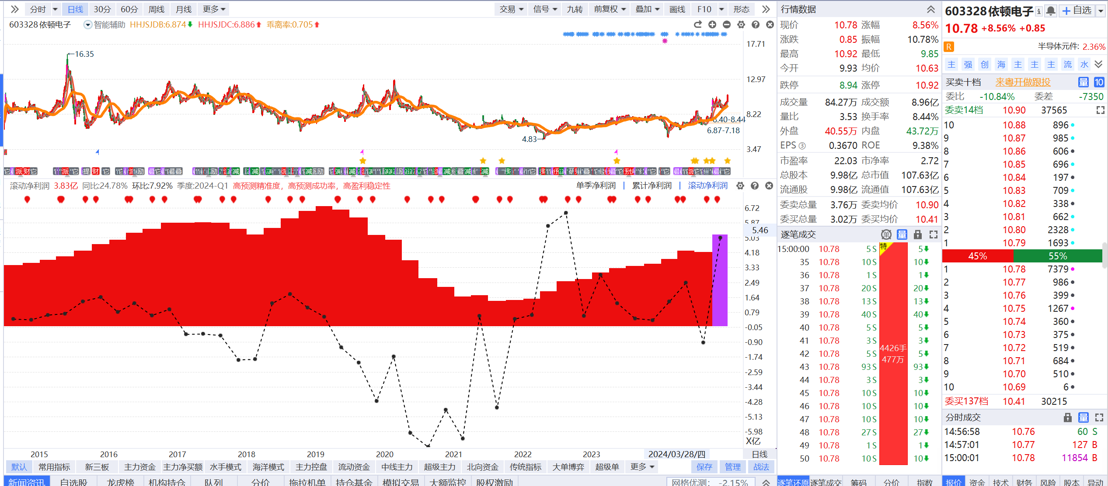
学一种技术图形
1，上市之后未出现大涨 2，业绩非常好 3，多少在热点范围内

Slide 11
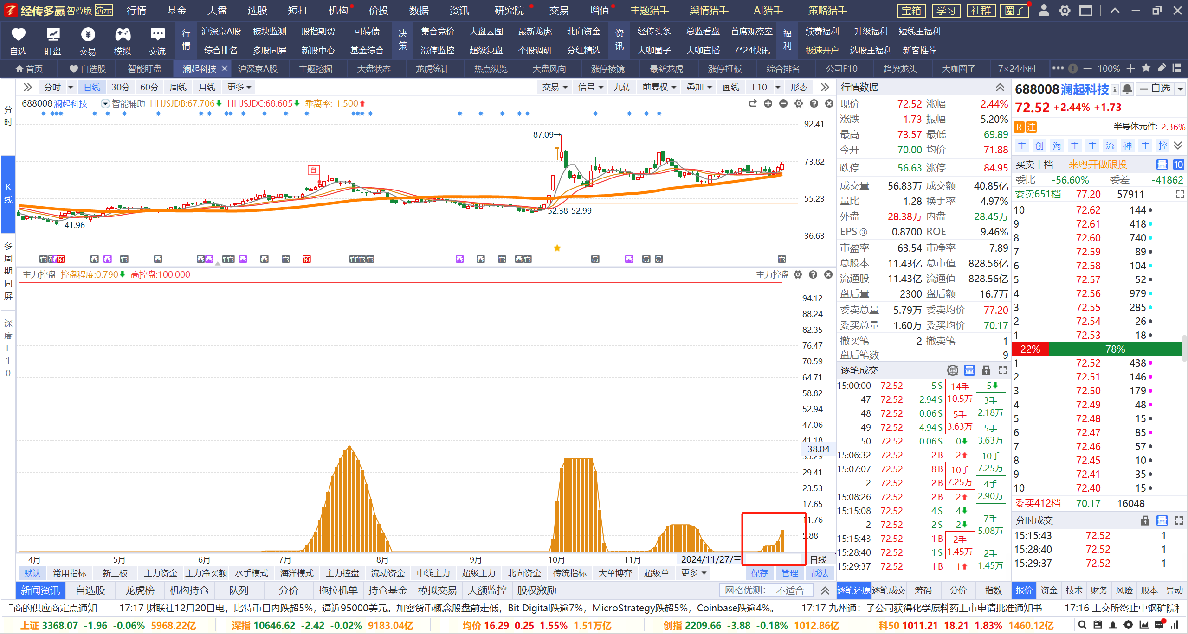
学两种买入技巧
买点1，买在控盘启动位置， 中线开始有资金进场，中线形成B点 启动布局 做潜伏

Slide 12
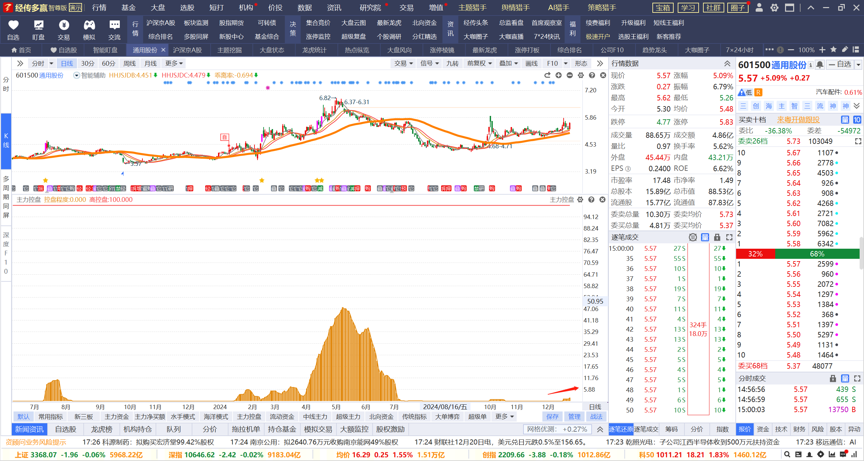
学两种买入技巧
买点1，买在控盘启动位置， 中线开始有资金进场，中线形成B点 启动布局 做潜伏

Slide 13
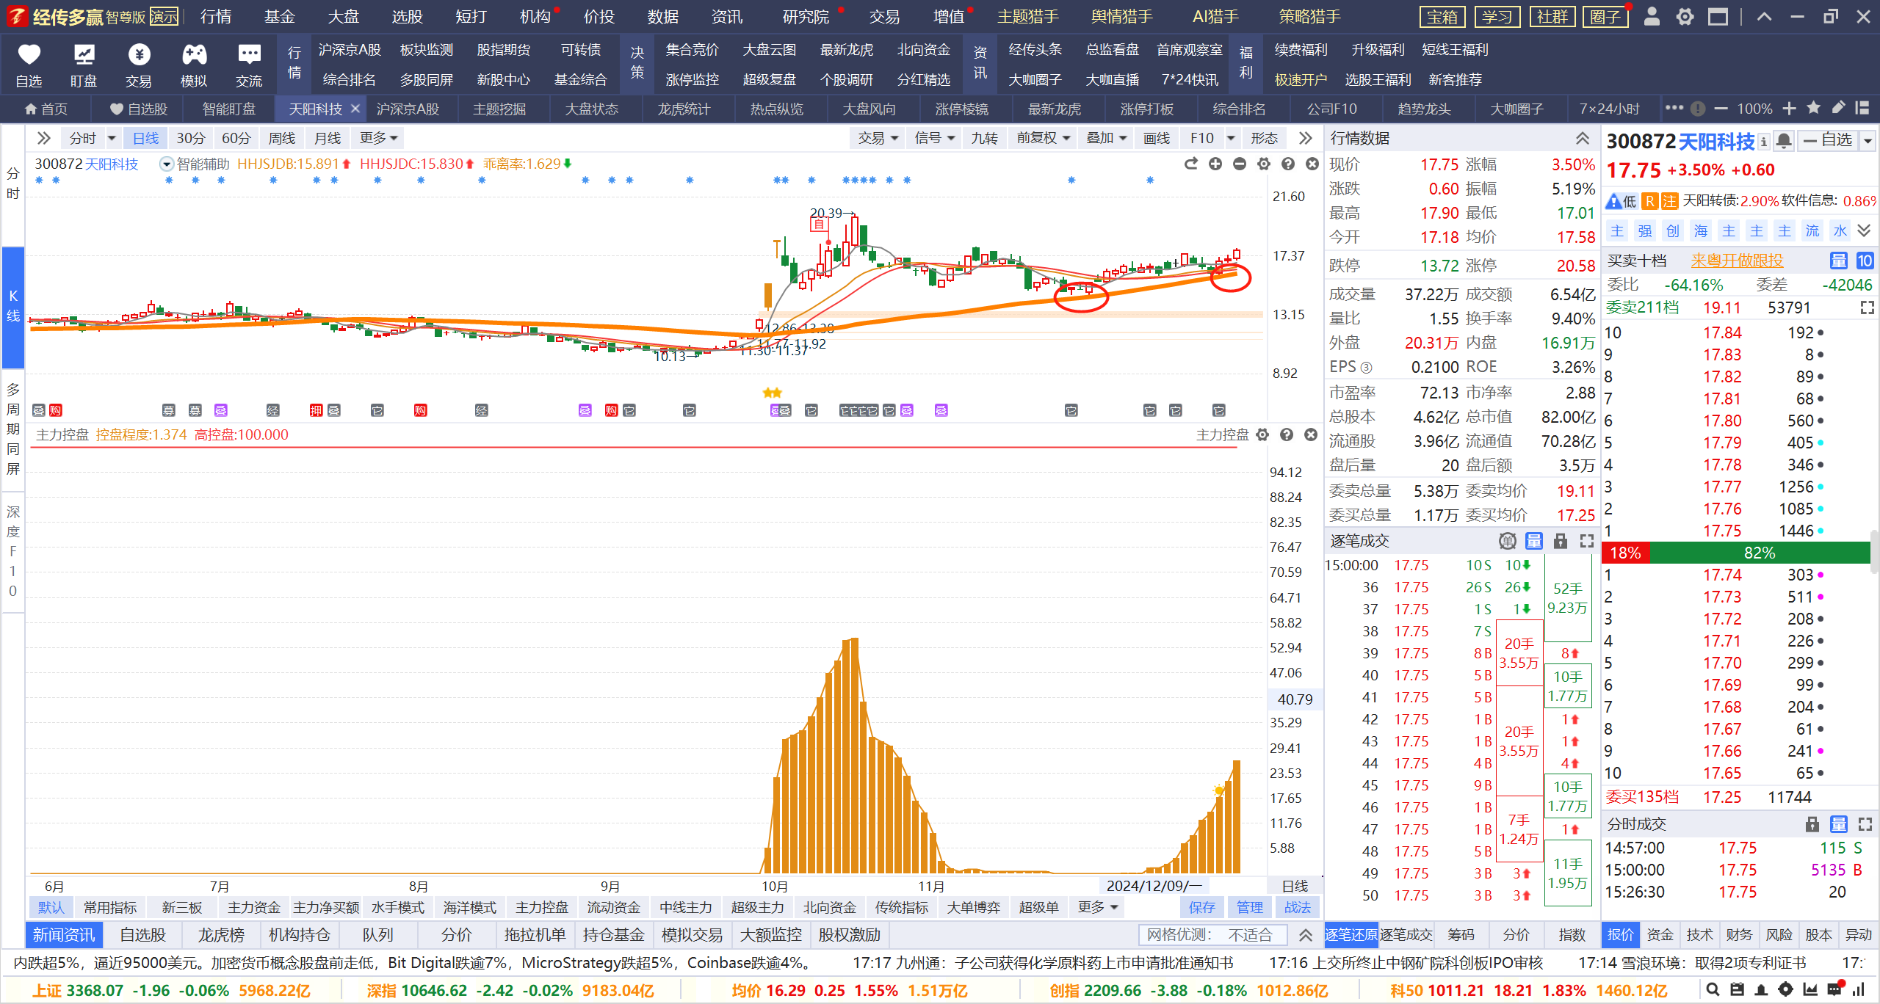
学两种买入技巧
买点2，中线趋势回踩买入点，以60日线【周线智能辅助线附近】为支撑布局

Slide 14
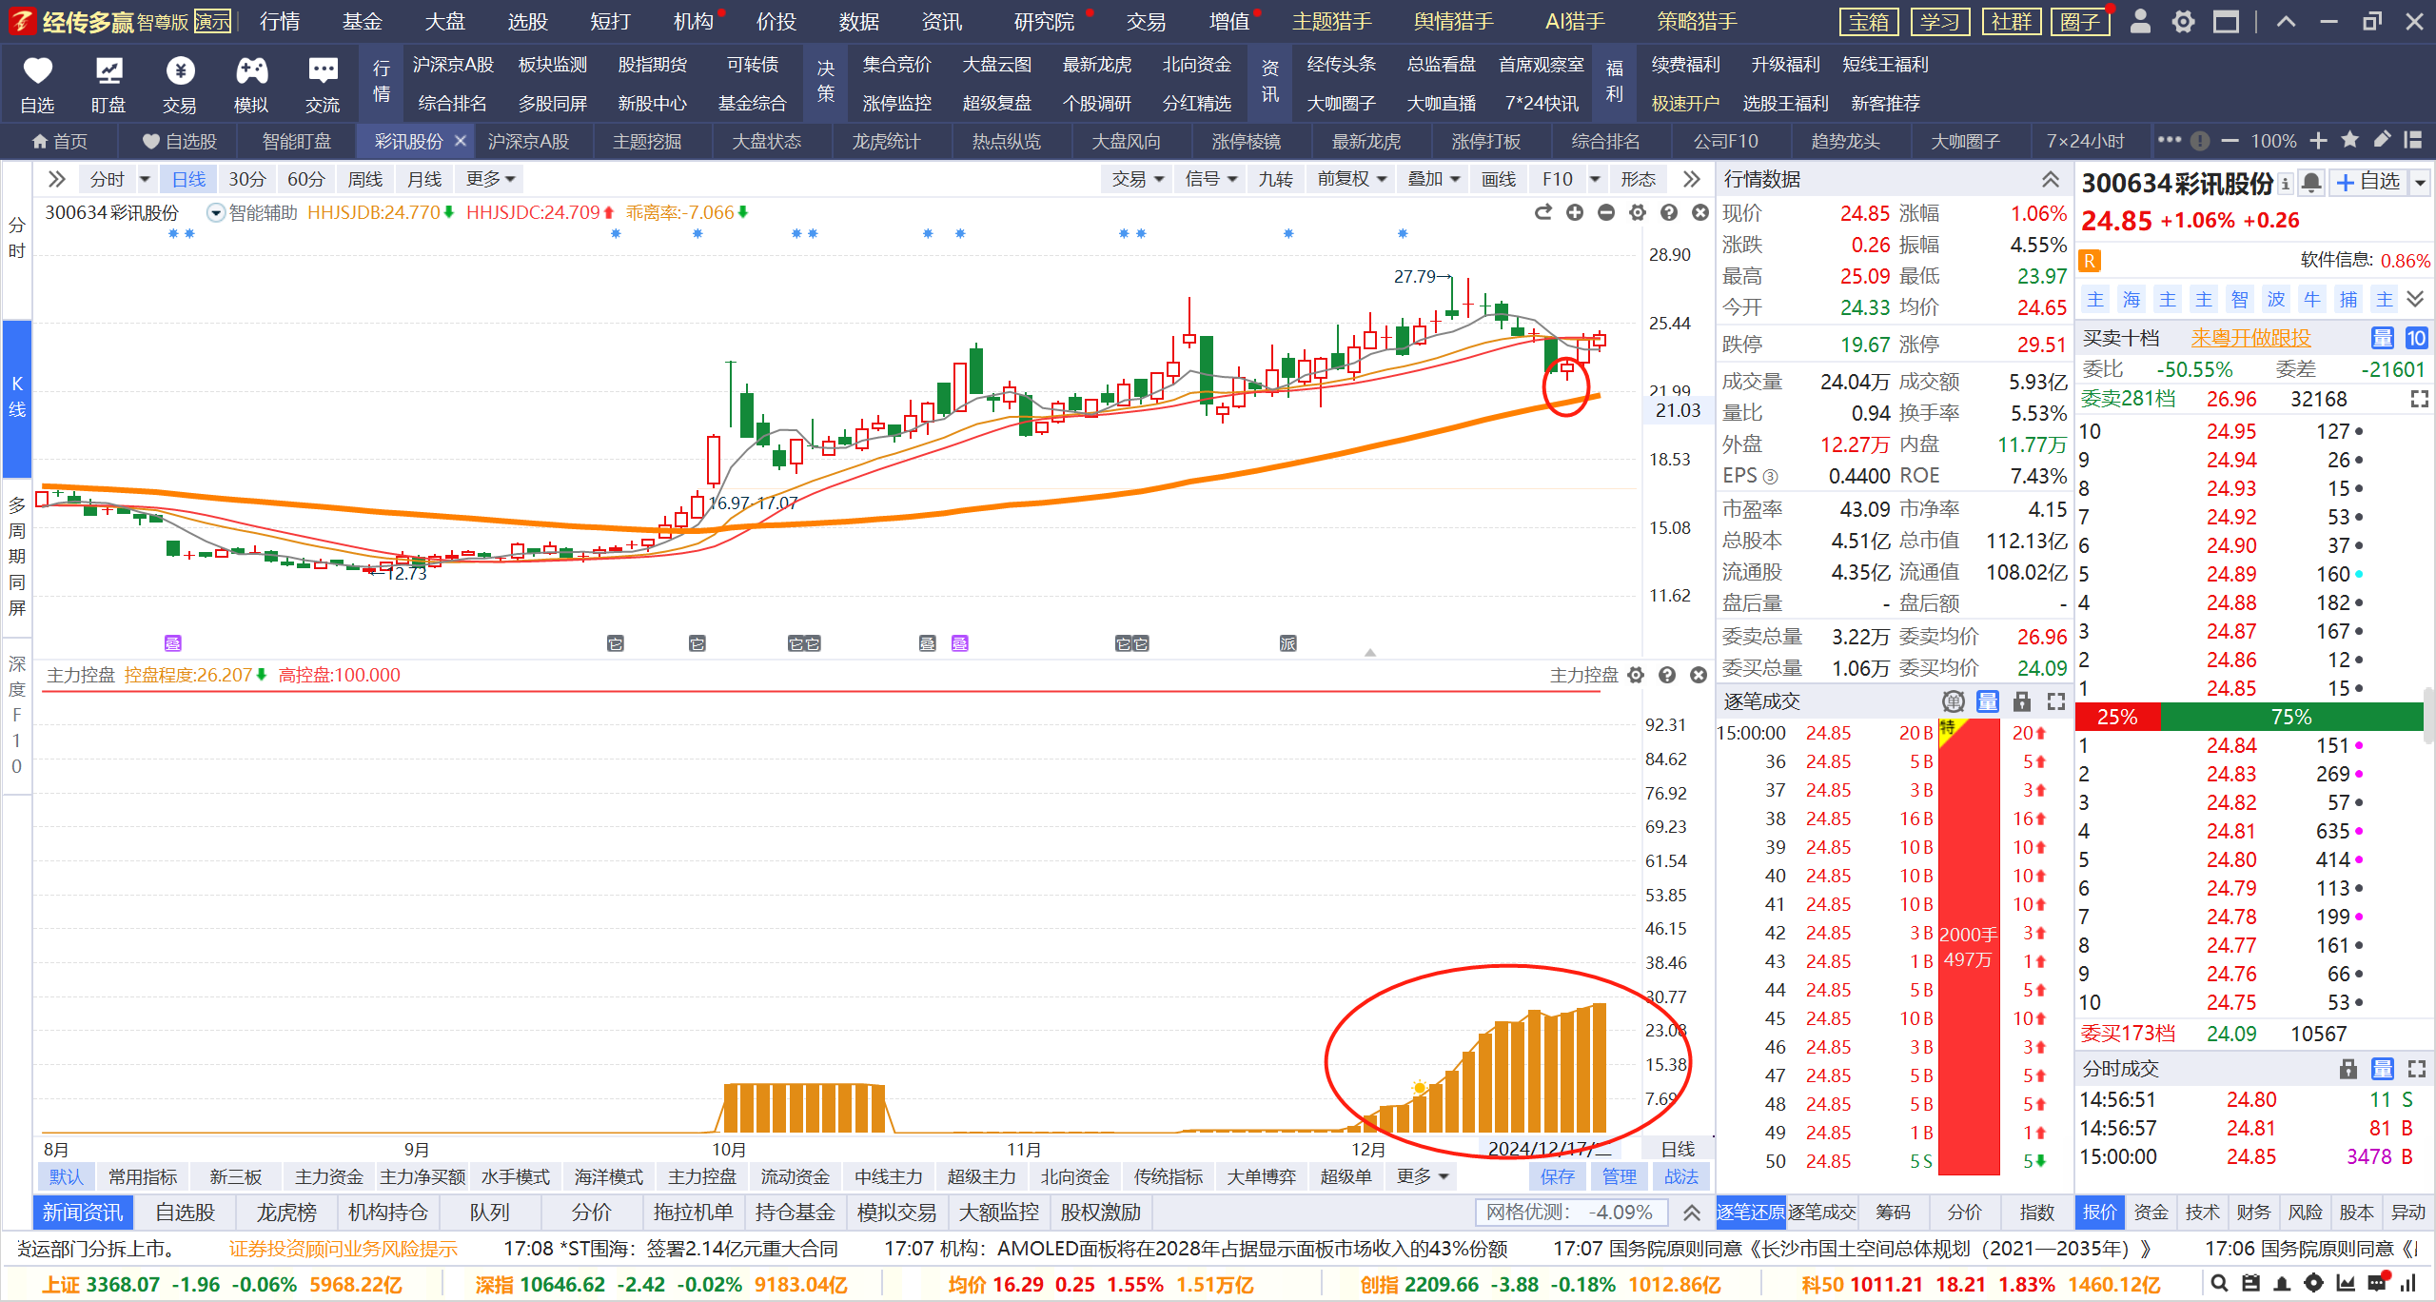
学两种买入技巧
买点2，中线趋势回踩买入点，以60日线【周线智能辅助线附近】为支撑布局

Slide 15
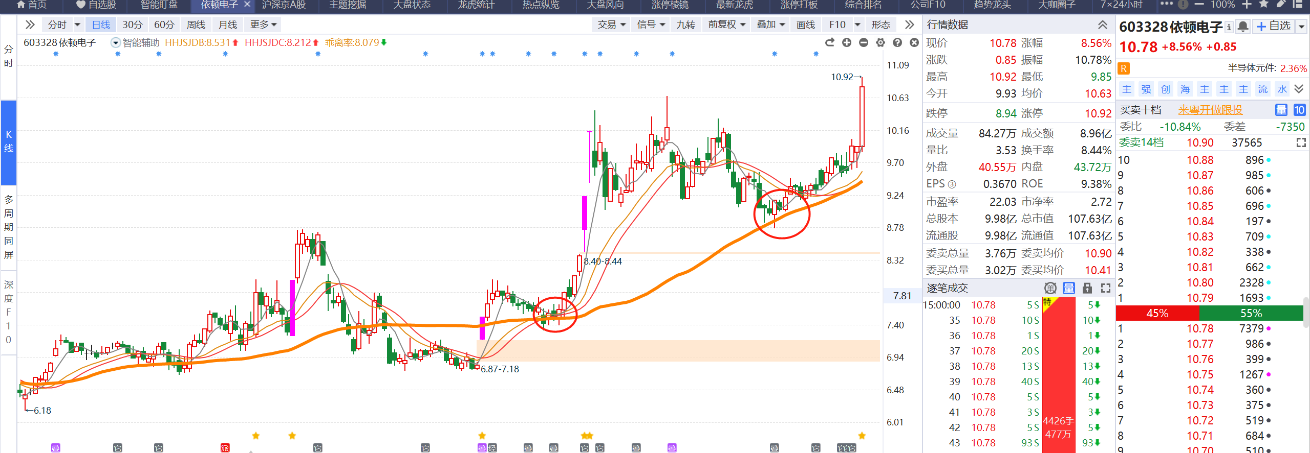
学两种买入技巧
买点2，中线趋势回踩买入点，以60日线【周线智能辅助线附近】为支撑布局

Slide 16
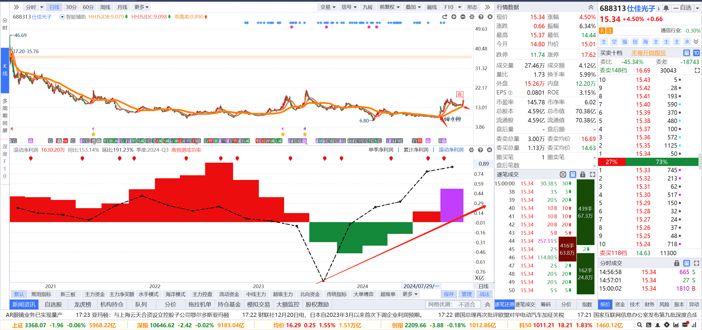
业绩的扭转与股价的扭转

Slide 17
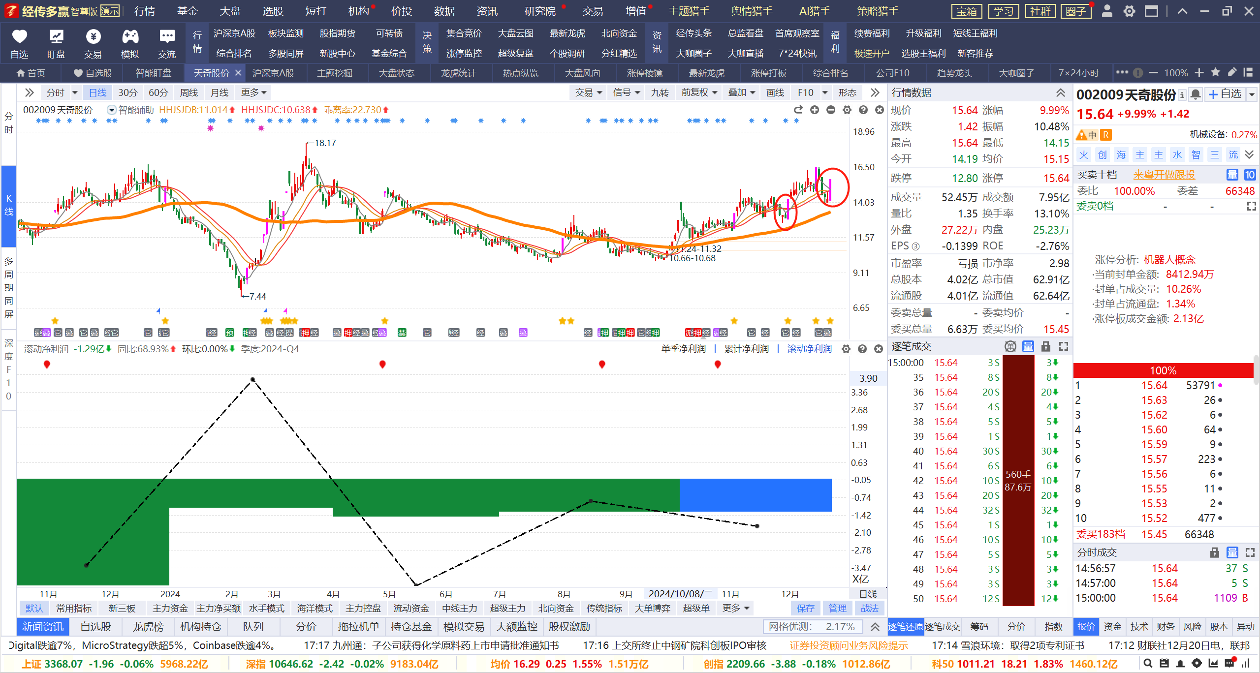
业绩未出现扭转之前做短线操作

Slide 18
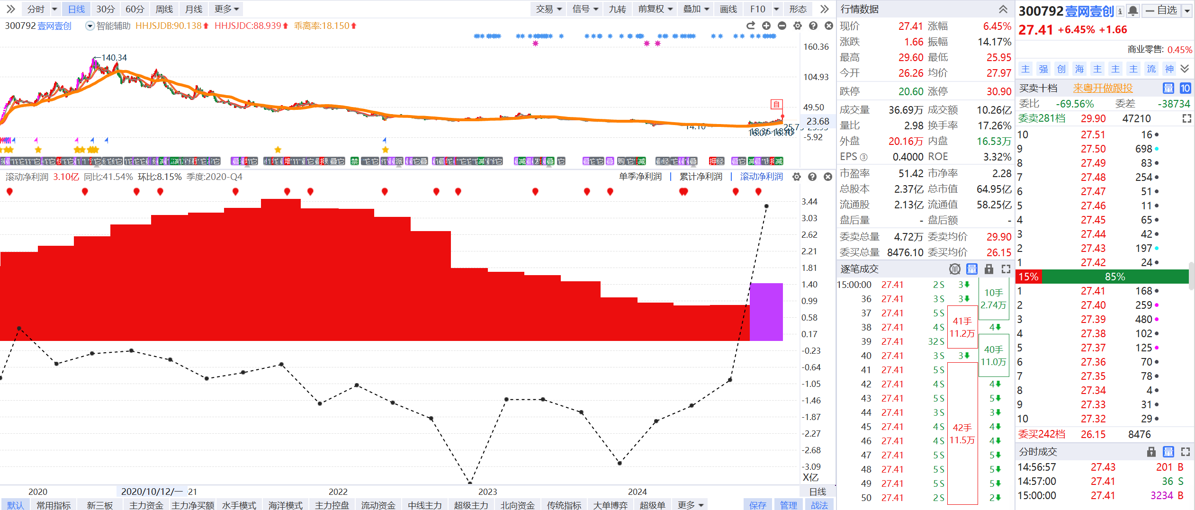
关注某些企业业绩扭转与趋势扭转

Slide 19
跨年主题确定，布局好等着收钱

Slide 20
潜伏逻辑
1， 刚刚启动形成底部扭转趋势，在未大涨之前低位布局
2， 涨了一小波，大幅度回撤60日线附件，提前左侧交易布局
3， 遵循基本面优选，控盘优选！

Slide 21
潜伏逻辑
1， 刚刚启动形成底部扭转趋势，在未大涨之前低位布局
2， 涨了一小波，大幅度回撤60日线附件，提前左侧交易布局
3， 遵循基本面优选，控盘优选！

Slide 22
潜伏逻辑
1， 刚刚启动形成底部扭转趋势，在未大涨之前低位布局
2， 涨了一小波，大幅度回撤60日线附件，提前左侧交易布局
3， 遵循基本面优选，控盘优选！

Slide 23
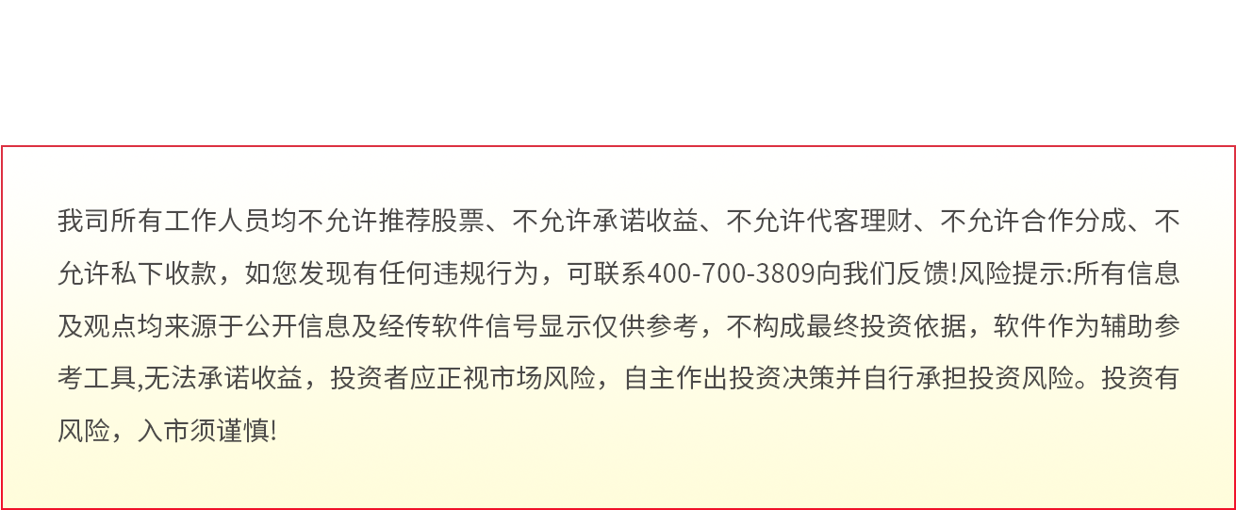
我司所有工作人员均不允许推荐股票、不允许承诺收益、不允许代客理财、不允许合作分成、不允许私下收款，如您发现有任何违规行为，可联系400-9088-988向我们反馈!风险提示:所有信息及观点均来源于公开信息及经传软件信号显示仅供参考，不构成最终投资依据，软件作为辅助参考工具,无法承诺收益，投资者应正视市场风险，自主作出投资决策并自行承担投资风险。投资有风险，入市须谨慎!

